Slide 1
Rośliny wskaźnikowe

Slide 2
Bory
Bory mieszane
Lasy mieszane
Lasy
Olsy
Łęgi

Slide 3
Bór suchy
Bór świeży
Bór wilgotny
Bór bagienny

Slide 4
Bór mieszany świeży
Bór mieszany wilgotny
Bór mieszany bagienny

Slide 5
Las mieszany świeży
Las mieszany wilgotny
Las mieszany bagienny

Slide 6
Las świeży
Las wilgotny

Slide 7
Ols
Ols jesionowy

Slide 8
Las łęgowy

Slide 9
Bór suchy :
Widłoząb miotlasty - Dicranum scoparium
Wrzos pospolity - Calluna vulgaris
Kostrzewa owcza - Festuca ovina
Płucnica islandzka - Cetraria islandica
Szczotlicha siwa - Corynephorus canescens

Slide 10
Bór świeży :
Borówka czarna (czernica) - Vaccinium myrtillus
Gajnik lśniący - Hylocomium splendens
Pszeniec zwyczajny - Melampyrum pratense
Widłoząb kędzierzawy - Dicranum polysetum

Slide 11
Bór wilgotny :
Trzęślica modra - Molinia caerulea
Borówka bagienna - Vaccinium uliginosum
Bagno zwyczajne - Rhododendron tomentosum

Slide 12
Bór bagienny :
Torfowiec magellański - Sphagnum magellanicum
Żurawina błotna - Vaccinium oxycoccus
Wełnianka pochwowata - Eriophorum vaginatum

Slide 13
Bór mieszany świeży :
Konwalijka dwulistna - Maianthemum bifolium
Szczawik zajęczy - Oxalis acetosella
Orlica pospolita - Pteridium aquilinum

Slide 14
Bór mieszany wilgotny :
Tojeść pospolita - Lysimachia vulgaris
Widłak jałowcowaty - Lycopodium annotinum
Płonnik pospolity - Polytrichum commune
Turzyca pospolita - Carex nigra

Slide 15
Bór mieszany bagienny :
Wełnianka wąskolistna - Eriophorum angustifolium
Turzyca siwa - Carex canescens
Bobrek trójlistny - Menyanthes trifoliata
Czermień błotna - Calla palustris

Slide 16
Las mieszany świeży :
Gwiazdnica wielkokwiatowa - Stellaria holostea
Prosowica rozpierzchła - Milium effusum
Przylaszczka pospolita - Hepatica nobilis
Żurawiec falisty - Atrichum undulatum

Slide 17
Las mieszany wilgotny :
Śmiałek darniowy - Deschampsia caespitosa
Sit rozpierzchły - Juncus effusus
Sit skupiony - Juncus conglomeratus
Skrzyp leśny - Equisetum sylvaticum

Slide 18
Las mieszany bagienny :
Narecznica błotna - Thelypteris palustris
Siedmiopalecznik błotny - Comarum palustre
Fiołek błotny - Viola palustris
Tojeść bukietowa - Lysimachia thyrsiflora

Slide 19
Las świeży :
Marzanka wonna - Galium odoratum
Żywiec cebulkowy - Cardamine bulbifera
Żankiel zwyczajny - Sanicula europaea
Perłówka jednokwiatowa - Melica uniflora

Slide 20
Las wilgotny :
Czyściec leśny - Stachys sylvatica
Kostrzewa olbrzymia - Festuca gigantea
Pokrzywa zwyczajna - Urtica dioica
Niecierpek pospolity - Impatiens noli-tangere

Slide 21
Ols :
Wiązówka błotna - Filipendula ulmaria
Psianka słodkogórz - Solanum dulcamara
Knieć błotna - Caltha palustris

Slide 22
Ols jesionowy :
Chmiel zwyczajny - Humulus lupulus
Kozłek lekarski - Valeriana officinalis
Śledziennica skrętolistna - Chrysosplenium alternifolium

Slide 23
Las łęgowy :
Podagrycznik pospolity - Aegopodium podagraria
Turzyca zwisła - Carex pendula
Ziarnopłon wiosenny - Ficaria verna

Slide 24
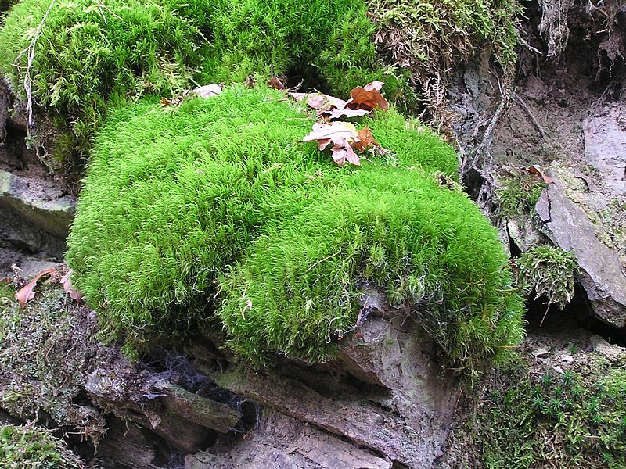
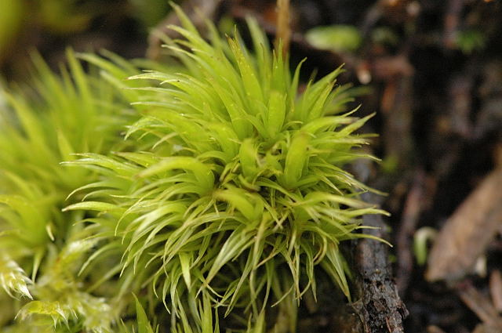
Widłoząb miotlasty - Dicranum scoparium

Slide 25
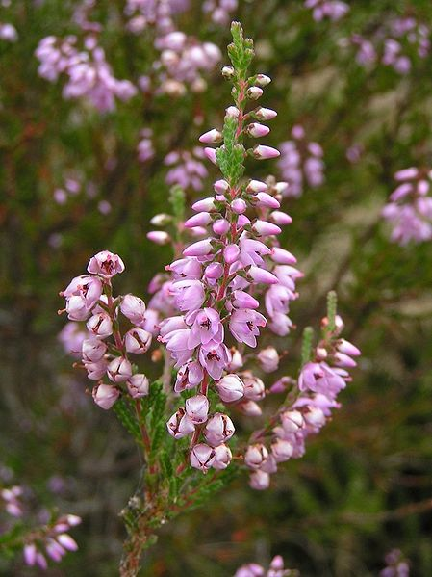
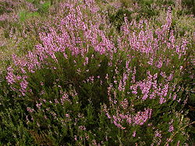
Wrzos pospolity - Calluna vulgaris

Slide 26
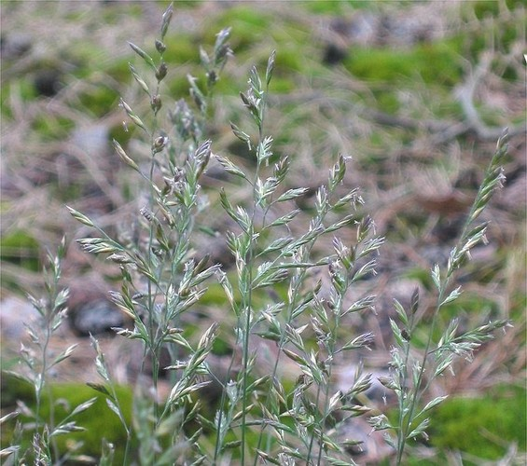
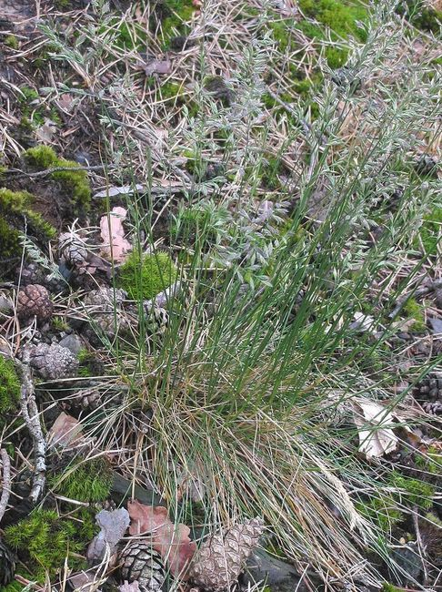
Kostrzewa owcza - Festuca ovina

Slide 27
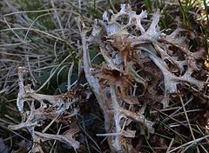
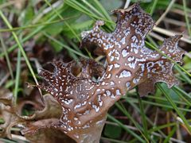
Płucnica islandzka - Cetraria islandica

Slide 28
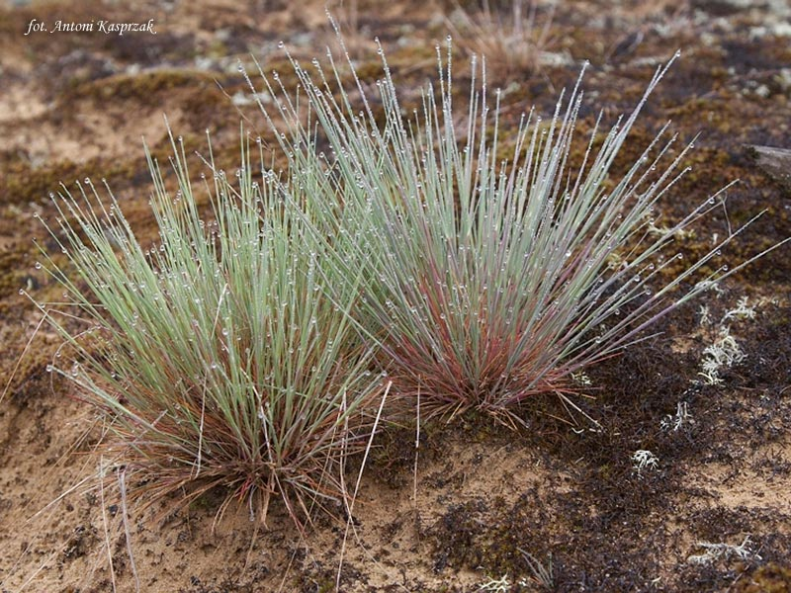
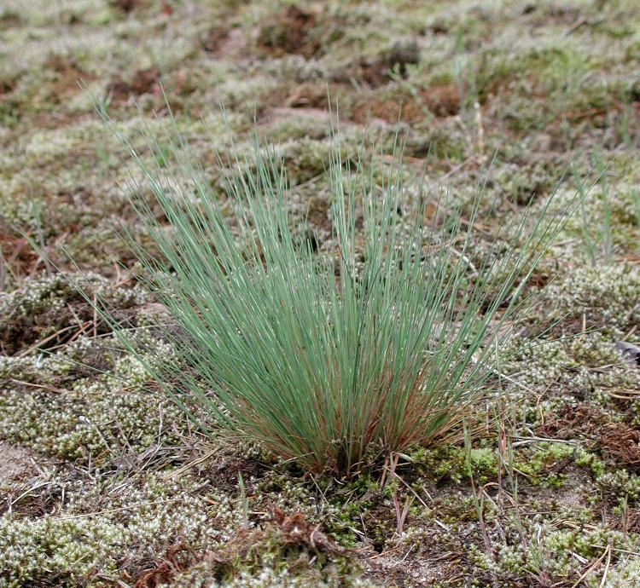
Szczotlicha siwa - Corynephorus canescens

Slide 29
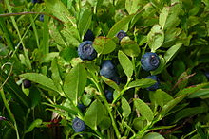
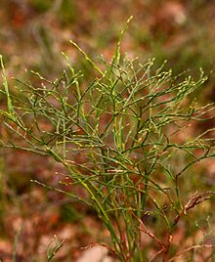
Borówka czarna (czernica) - Vaccinium myrtillus

Slide 30
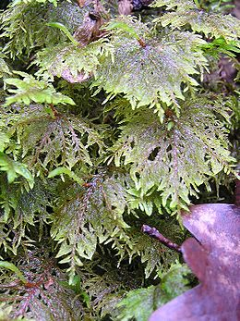
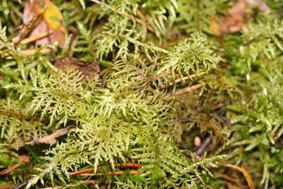
Gajnik lśniący - Hylocomium splendens

Slide 31
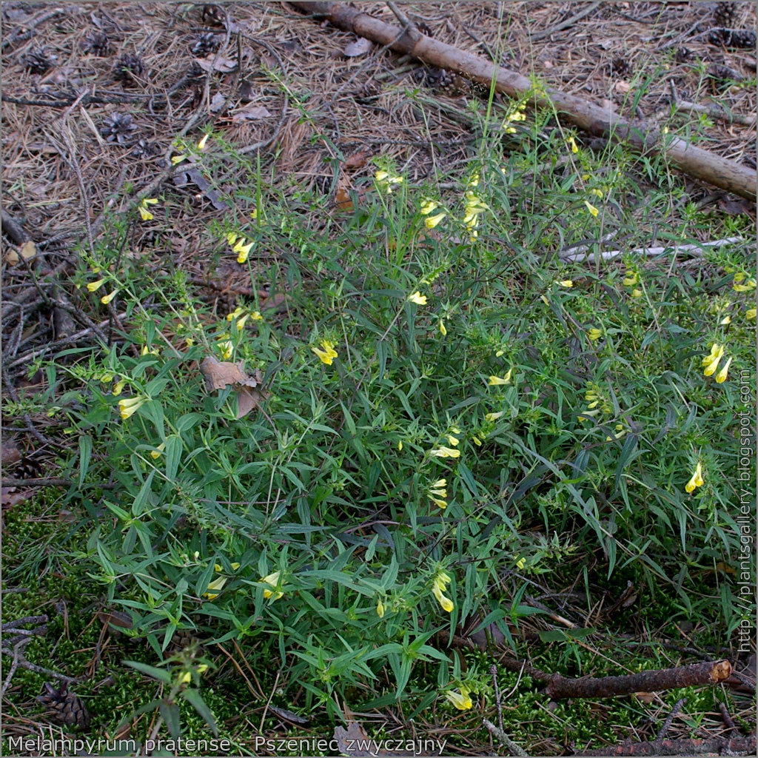
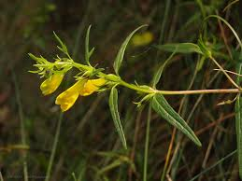
Pszeniec zwyczajny - Melampyrum pratense

Slide 32
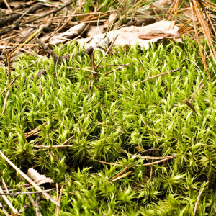
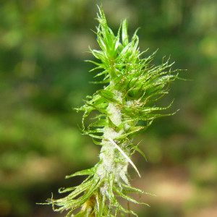
Widłoząb kędzierzawy - Dicranum polysetum

Slide 33
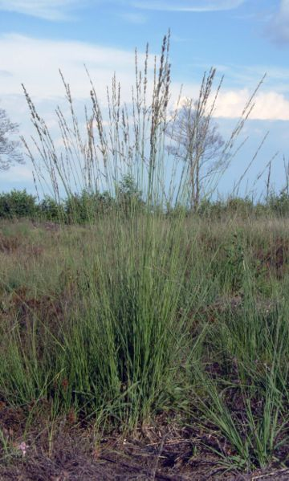
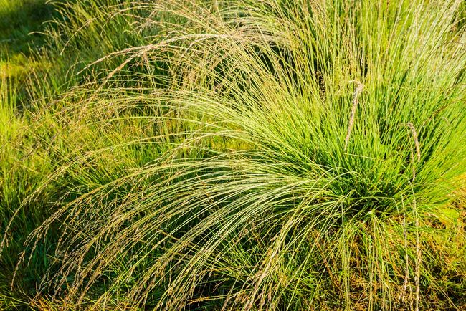
Trzęślica modra - Molinia caerulea

Slide 34
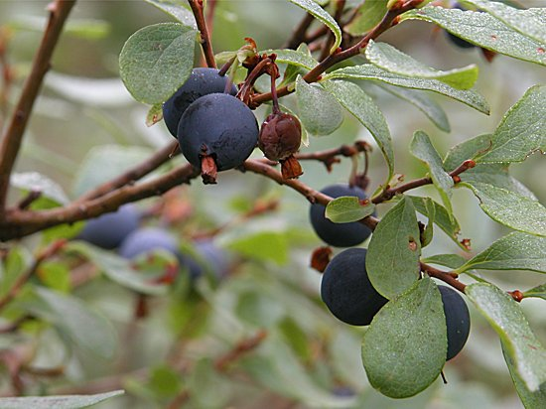
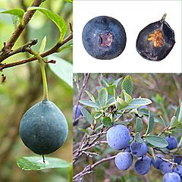
Borówka bagienna - Vaccinium uliginosum

Slide 35
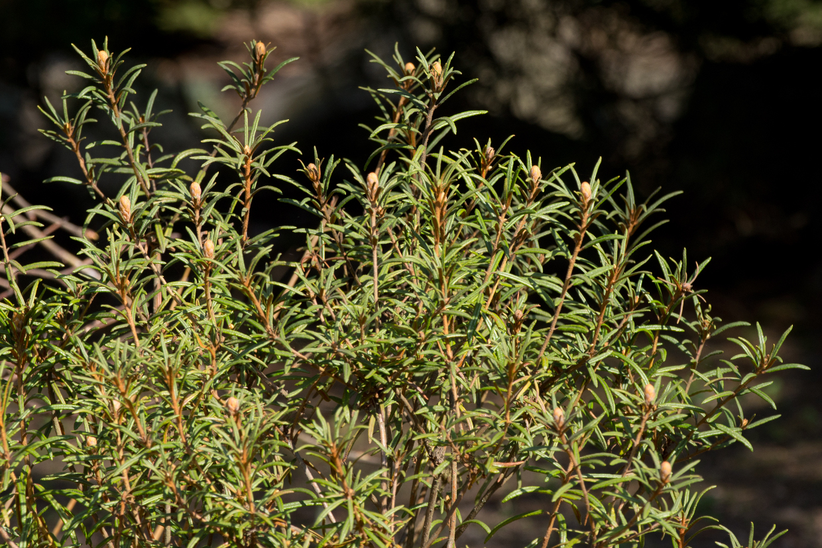
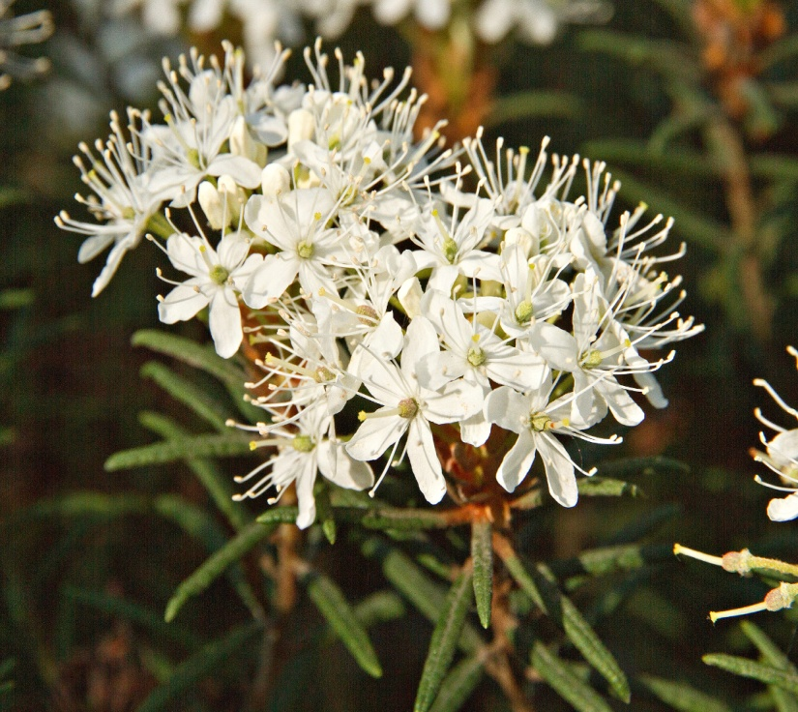
Bagno zwyczajne - Rhododendron tomentosum

Slide 36
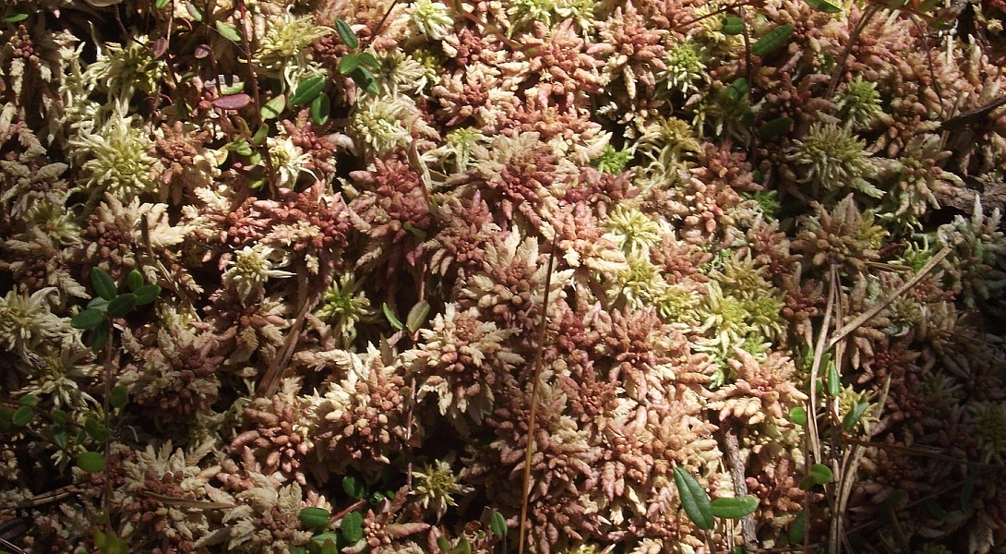
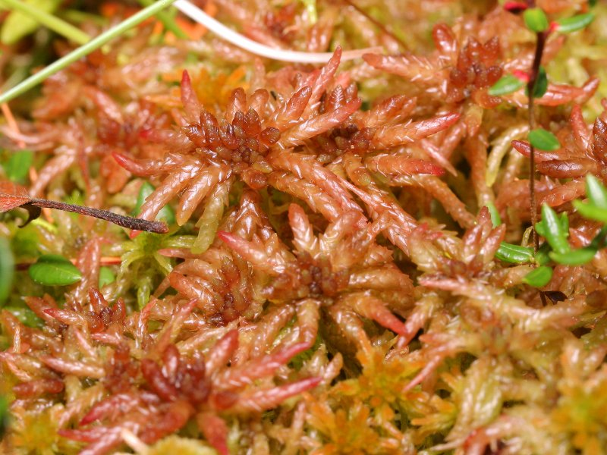
Torfowiec magellański - Sphagnum magellanicum

Slide 37
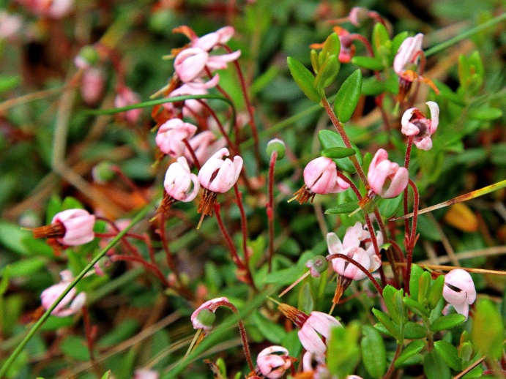
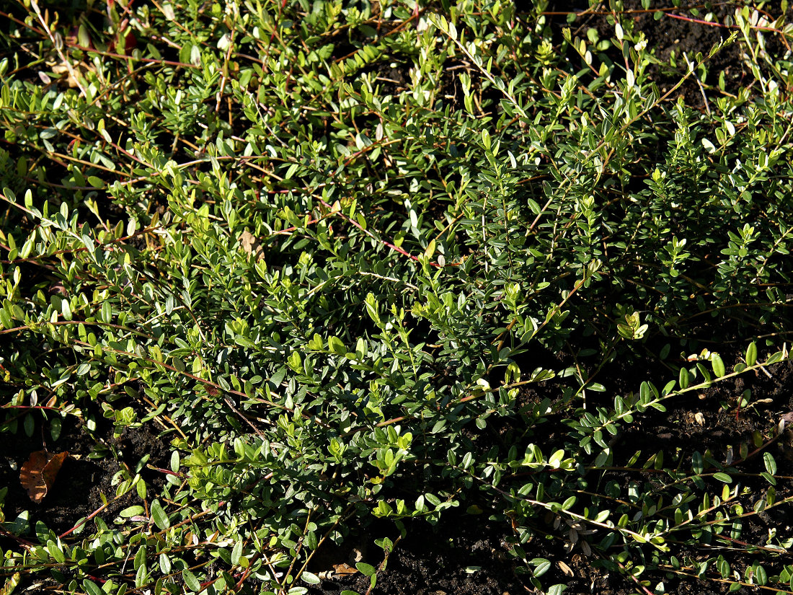
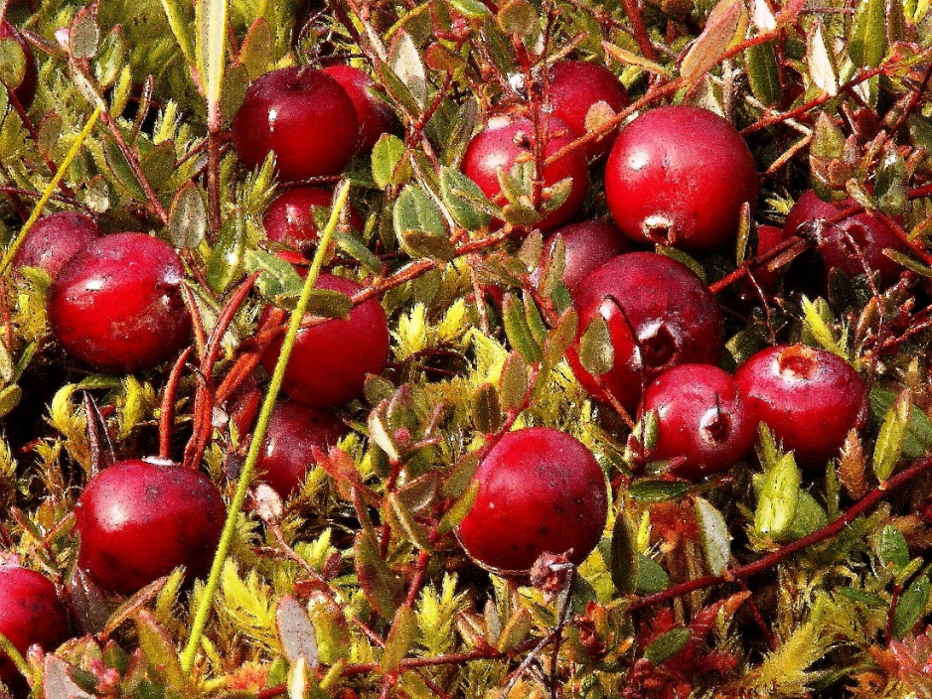
Żurawina błotna - Vaccinium oxycoccus

Slide 38
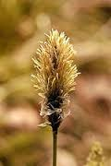
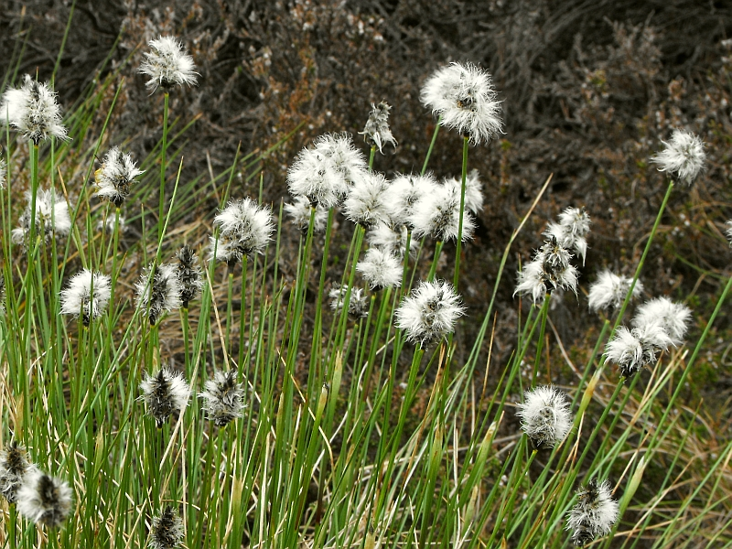
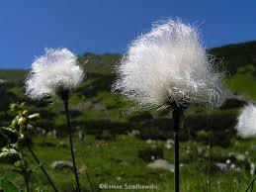
Wełnianka pochwowata - Eriophorum vaginatum

Slide 39
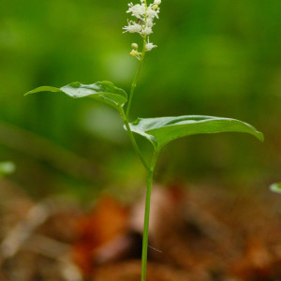
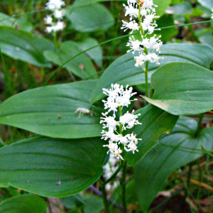
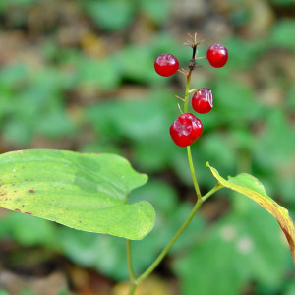
Konwalijka dwulistna - Maianthemum bifolium

Slide 40
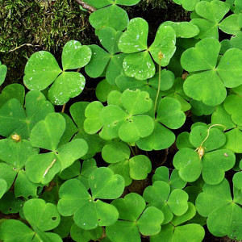
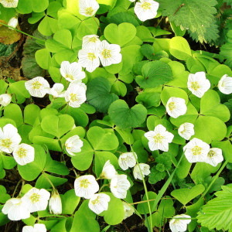
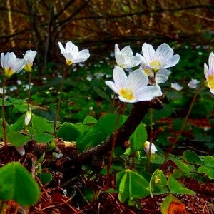
Szczawik zajęczy - Oxalis acetosella

Slide 41
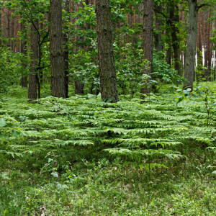
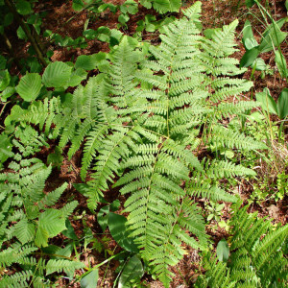
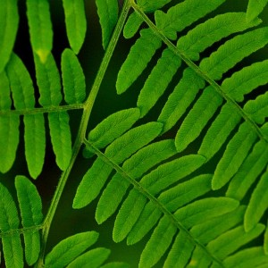
Orlica pospolita - Pteridium aquilinum

Slide 42
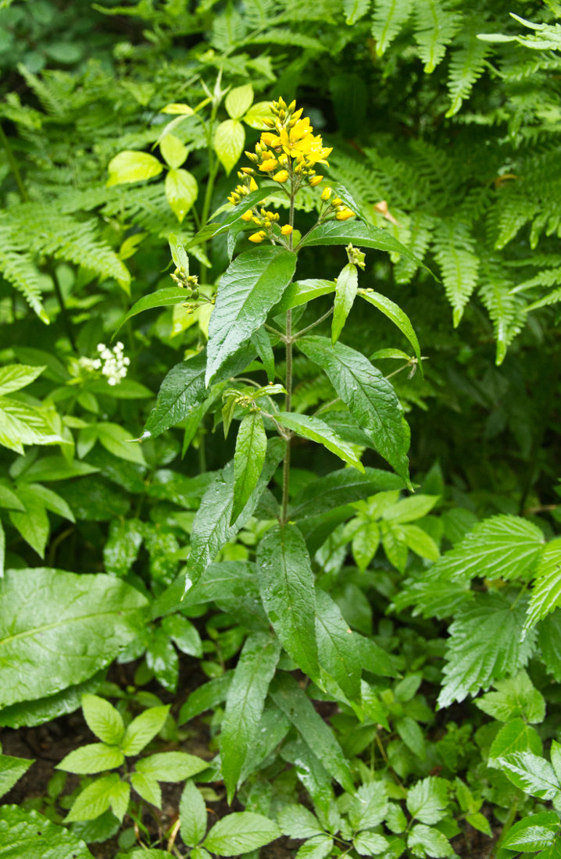
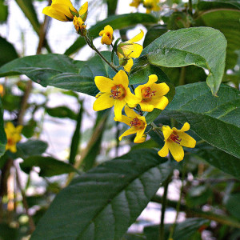
Tojeść pospolita - Lysimachia vulgaris

Slide 43
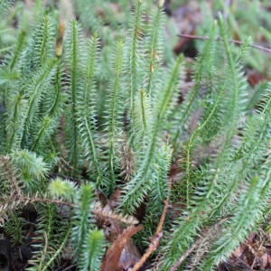
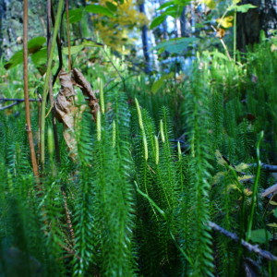
Widłak jałowcowaty - Lycopodium annotinum

Slide 44
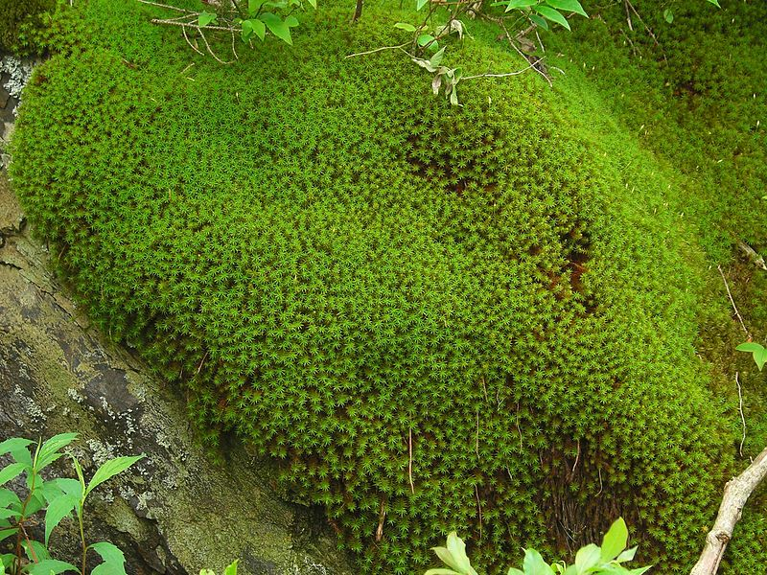
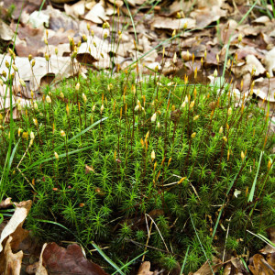
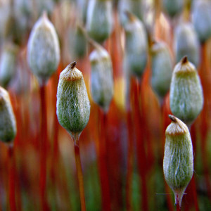
Płonnik pospolity - Polytrichum commune

Slide 45
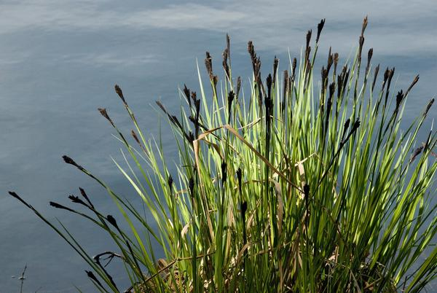
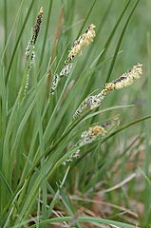
Turzyca pospolita - Carex nigra

Slide 46



Wełnianka wąskolistna - Eriophorum angustifolium

Slide 47



Turzyca siwa - Carex canescens

Slide 48



Bobrek trójlistny - Menyanthes trifoliata

Slide 49



Czermień błotna - Calla palustris

Slide 50



Gwiazdnica wielkokwiatowa - Stellaria holostea

Slide 51


Prosowica rozpierzchła - Milium effusum

Slide 52


Przylaszczka pospolita - Hepatica nobilis

Slide 53



Żurawiec falisty - Atrichum undulatum

Slide 54


Śmiałek darniowy - Deschampsia caespitosa

Slide 55


Sit rozpierzchły - Juncus effusus

Slide 56


Sit skupiony - Juncus conglomeratus

Slide 57


Skrzyp leśny - Equisetum sylvaticum

Slide 58


Narecznica błotna - Thelypteris palustris

Slide 59



Siedmiopalecznik błotny - Comarum palustre

Slide 60



Fiołek błotny - Viola palustris

Slide 61


Tojeść bukietowa - Lysimachia thyrsiflora

Slide 62


Marzanka wonna - Galium odoratum

Slide 63



Żywiec cebulkowy - Cardamine bulbifera

Slide 64


Żankiel zwyczajny - Sanicula europaea

Slide 65


Perłówka jednokwiatowa - Melica uniflora

Slide 66


Czyściec leśny - Stachys sylvatica

Slide 67


Kostrzewa olbrzymia - Festuca gigantea

Slide 68


Pokrzywa zwyczajna - Urtica dioica

Slide 69



Niecierpek pospolity - Impatiens noli-tangere

Slide 70



Wiązówka błotna - Filipendula ulmaria

Slide 71



Psianka słodkogórz - Solanum dulcamara

Slide 72



Knieć błotna - Caltha palustris

Slide 73



Chmiel zwyczajny - Humulus lupulus

Slide 74



Kozłek lekarski - Valeriana officinalis

Slide 75


Śledziennica skrętolistna - Chrysosplenium alternifolium

Slide 76


Podagrycznik pospolity - Aegopodium podagraria

Slide 77


Turzyca zwisła - Carex pendula

Slide 78


Ziarnopłon wiosenny - Ficaria verna

